Slide 1
Экология Одессы

Slide 2
Экология Одессы
Анализ загрязнения атмосферного воздуха г. Одессы показывает, что уровень загрязнения превышает санитарно-гигиенические нормативы. Выбросы вредных веществ осуществляют предприятия теплоэнергетики, промышленности и автотранспорт. Для улучшения ситуации необходимо срочно принять меры, которые, с одной стороны, были бы направлены на уменьшения выбросов загрязняющих веществ со стороны предприятий и автотранспорта, а с другой – на увеличение количества многолетних зеленых насаждений, которые оказывают содействие очищению атмосферного воздуха. Перечисленные аспекты указывают на актуальность выбранной темы исследования.
В настоящее время на Одессу приходится около 2,7% промышленного производства Украины. В пределах городской черты Одессы насчитывается около 1200 промышленно–производственных площадок. Кроме того, более 130 промышленных объектов сохраняются в виде вкраплений – анклавов на селитебных, рекреационных, транспортных и других специализированных территориях.
Одесса представляет собой единственный полностью сформированный в украинском Причерноморье локальный территориально–производственный комплекс – промышленный узел. Здесь практически все предприятия используют компоненты общегородской инфраструктуры: тепло- и энергосистемы, водоснабжение и канализацию, транспортные погрузо-разгрузочные площадки, газораспределительные системы и т.д.
В экологическом плане промышленность выступает в Одессе одним из главных загрязнителей среды. На её предприятия приходится в целом более 1/3 атмосферных и 1/4 гидросферных загрязнений, до 20% твердых отходов.
Машиностроение по всем показателям является главным звеном промышленности Одессы. Оно представлено более чем 70-ю предприятиями всех стадий – заготовительной, основной, сборочной, а также инструментальными производствами, систематизированными официальной статистикой в 42 агрегированные отрасли. На ряде крупных машиностроительных предприятий созданы значительные заготовительные подразделения межзаводского профиля. Это заводы тяжелого краностроения «Автогенмаш», «Краян», объединения «Кислородмаш», «Красная гвардия», «Микрон». Функции заготовительных работ машиностроения выполняет также небольшой завод специальных способов литья и крупнейшие в Причерноморье предприятия черной металлургии – сталепрокатные объединения. В последнее время подверглось решительному сокращению прокатное производство и часть цехов превращаются в сборочные приборостроительные.
«Центролит» по своим технологическим особенностям является одним из крупнейших загрязнителей воздушного бассейна. Значительными выбросами отличаются и другие предприятия, располагающие заготовительными подразделениями: объединения «Одессапочвамаш», «Кислородмаш», «Краян», судоремонтный завод «Украина».
Одесса входит в первую дюжину городов Украины с наибольшими выбросами вредных веществ в атмосферу. Промышленные предприятия города Одессы в атмосферу выбрасывают: окись углерода, диоксид серы, пыль, оксиды азота. Именно эти вещества из-за высокой токсичности особенно негативно влияют на состояние загрязнения воздуха в городе. Всего же атмосферу города загрязняют около 250 промышленных и 600 автотранспортных предприятий и цехов, в выбросах которых содержится свыше 140 ингредиентов загрязняющих веществ.

Slide 3
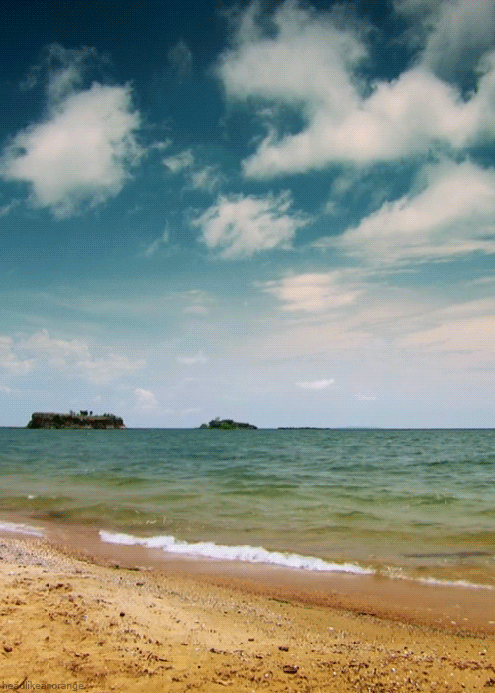
Экология Черного Моря
Побережье Чёрного моря и бассейн рек, впадающих в него, являются районами с высоким антропогенным воздействием, плотно заселёнными человеком ещё с античных времён. Экологическое состояние Чёрного моря в целом неблагоприятное.
Среди основных факторов, нарушающих равновесие в экологической системе моря следует выделить:
Сильное загрязнение впадающих в море рек, особенно стоками с полей, содержащими минеральные удобрения, в особенности нитраты и фосфаты. Это влечёт за собой переудобрение (эвтрофикацию) вод моря, а, как следствие, — бурный рост фитопланктона («цветение» моря — интенсивное развитие сине-зелёных водорослей), уменьшение прозрачности вод, гибель многоклеточных водорослей.
Загрязнение вод нефтью и нефтепродуктами (самыми загрязнёнными районами являются западная часть моря, на которую приходится наибольший объём танкерных перевозок, а также акватории портов). Как следствие, это приводит к гибели морских животных, попавших в нефтяные пятна, а также загрязнению атмосферы за счет испарения нефти и нефтепродуктов с поверхности воды.
Загрязнение вод моря отходами человеческой жизнедеятельности — сброска неочищенных или недостаточно очищенных сточных вод и т. п.
Массовый вылов рыбы.
Запрещенное, но повсеместно используемое донное траление, уничтожающее донные биоценозы.
Изменение состава, уменьшение количества особей и мутация водного мира под воздействием антропогенных факторов (в том числе замена коренных видов природного мира экзотическими, появляющимися в результате воздействия человека). Так, например, по оценкам специалистов из Одесского отделения ЮгНИРО, только за одно десятилетие (с 1976 по 1987 год) поголовье черноморской афалины сократилось с 56 тысяч до семи тысяч особей.
По мнению ряда специалистов экологическое состояние Чёрного моря за последнее десятилетие ухудшилось несмотря на снижение экономической активности в ряде причерноморских стран.
Президент Крымской академии наук Виктор Тарасенко высказывал мнение, что Чёрное море — самое грязное море в мире.
Для охраны окружающей среды в районе Чёрного моря в 1998 году было принято соглашение ACCOBAMS («Agreement on the Conservation of Cetaceans of the Black Sea, Mediterranean Sea and Contiguous Atlantik Area»), где одним из основных вопросов стоит охрана дельфинов и китов.
Основным международным документом, регулирующим вопросы охраны Черного моря, является Конвенция о защите Чёрного моря от загрязнения, подписанная шестью черноморскими странами — Болгарией, Грузией, Россией, Румынией, Турцией и Украиной в 1992 в Бухаресте (Бухарестская конвенция). Также в июне 1994 года представителями Австрии, Болгарии, Хорватии, Чешской Республики, Германии, Венгрии, Молдавии, Румынии, Словакии, Словении, Украины и Европейского союза в Софии была подписана Конвенция о сотрудничестве по защите и устойчивому развитию реки Дунай. Как результат указанных соглашений, были созданы Черноморская комиссия (Стамбул), и Международная комиссия по охране реки Дунай (Вена). Данные органы выполняют функцию координации природоохранных программ, осуществляемых в рамках конвенций.
Ежегодно 31 октября во всех странах Черноморского региона отмечается Международный день Чёрного моря.

Slide 4
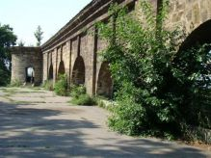
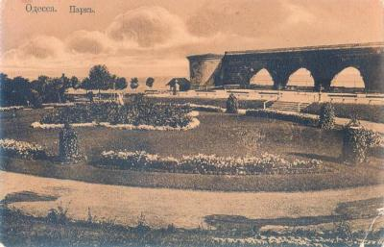
Экология Парка Шевченка
А вот почти два века назад - на месте Центрального парка культуры и отдыха им. Шевченко был пустырь, а ещё раньше здесь располагалась крепость, о чем свидетельствуют старые карты тех времён.
Здесь стоял турецкий оборонительный рубеж Хаджибей. Одесская крепость была построена в 1793-м году, когда Хаджибей уже был покорён. В строительстве крепости принимал участие великий русский полководец А.В. Суворов. Самой Одессы тогда ещё не было. Просуществовала эта крепость совсем недолго - почти 20 лет. После её упразднения в 1811-м году, эта территория отошла к Карантину, в частности, Пороховая башня и аркада, которая сохранилась; часть использовалась под карантинный двор, часть — под чумное кладбище. А казармы, когда не было тюремного замка, использовались под острог, под ластовый и портовый экипаж, — то есть она использовалась...
В наши дни над обрывом у моря можно наблюдать Карантинную стену и аркадную башню, которые сохранились от крепости еще со времен Деволана. В этой части крепости в то время хранили порох. Уже в 1980-90 годах здесь был музей истории парка. Сегодня о той крепости напоминает ещё и холм, на котором установлена колонна. И ещё на месте сооружений крепости спустя почти сто лет, в месте так называемой выборки, откуда брали землю для строительства крепости, в 1936 году был построен городской стадион.
Ещё здесь находилась дача Ланжерона, где устраивались великосветские рауты, привлекавшие венценосных особ России и Европы (сегодня от дачи, построенной в 1830-х, осталась только величественная арка с шестью пролетами – арка Ланжерон, она украшена лепниной и имеет фамильную надпись). А неподалеку, возле центрального бастиона отслужившей крепости, по праздникам гуляло простонародье: устраивались качели и кукольные театры, бойко шла торговля пивом, квасом, сельтерской водой, мороженым, сладостями. На месте, где когда то находилась артиллерийская батарея, Пушкин встречался с её офицерами и служившим на ней братом Левушкой. Здесь же любили прогуливаться Жуковский, Гоголь, графини Волконская и Вяземская.
Остатки крепости, в строительстве которой принимал участие А.В.Суворов, на старых октрытках Идею создать парк на территории упраздненной крепости городское руководство вынашивало уже давно. В 1840 году затею попытались реализовать, начав высадку деревьев в новой «зеленой зоне», получившей название «Крепостной сад». Тогда же был составлен план архитектора Франца Карловича Боффо, согласно которому на месте крепости должен был быть обустроен городской парк отдыха. Но затея не пошла – помешали межведомственные противоречия. У военных на территорию предполагаемого парка были свои виды: здесь собирались строить лазарет и юнкерскую школу. И хотя с 1810 года территория старой крепости была выведена из подчинения военного ведомства, городу ее так и не передали: «засосала» бюрократическая волокита. В итоге затею с парком временно забросили. Высаженные деревья, лишенные всякого ухода, бурно разрослись, и полудикий «сад» стал пристанищем разного рода темных личностей, а приличная публика обходила его стороной. По уверению отдельных краеведов, «существует план 1840-года Боффо, где обозначен этот парк. Но он был не обустроен, был без присмотра, здесь обитали неприличные особы, и даже проводились облавы».
Но помог случай - спустя 35 лет за дело взялся градоначальник Одессы Маразли. Дабы поставить точку в земельном вопросе, он совершил весьма умный политический ход. Когда Одессу в 1875 году посетил император Александр II, Маразли представил ему детальный план своего начинания и испросил разрешения назвать проектируемый парк именем монарха. Проект Александру понравился, и он 7 сентября 1875 г. собственноручно посадил первое дерево будущего парка. А 10-го сентября Маразли получил официальное разрешение именовать новый парк Александровским. Как понятно, после этого все вопросы с военным ведомством решились сами собой. Так хитроумный Маразли поборол бюрократическую волокиту, а в Одессе появился Александровский парк, который скоро стал одной из жемчужин Южной Пальмиры

Slide 5
Мы должны беречь планету !

